Slide 1

FETES DE L’OURS - TRADITION DES PYRENEES ORIENTALES

Slide 2

Pièce vivante impliquant le public – Issu des traditions. Raconte l’Amour impossible de la belle Roseta avec une créature venue de la forêt, capturé par les trappeurs, l’ours est montré à la foule

Slide 3
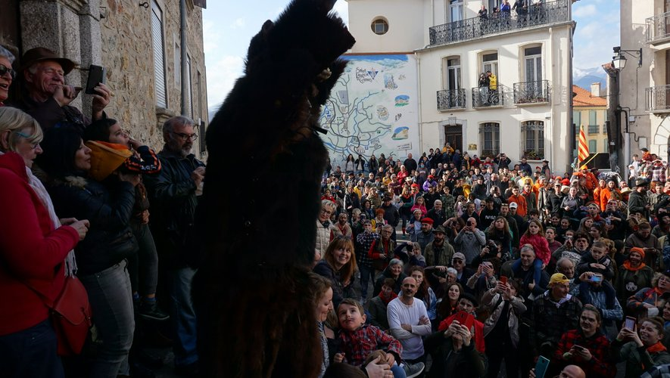
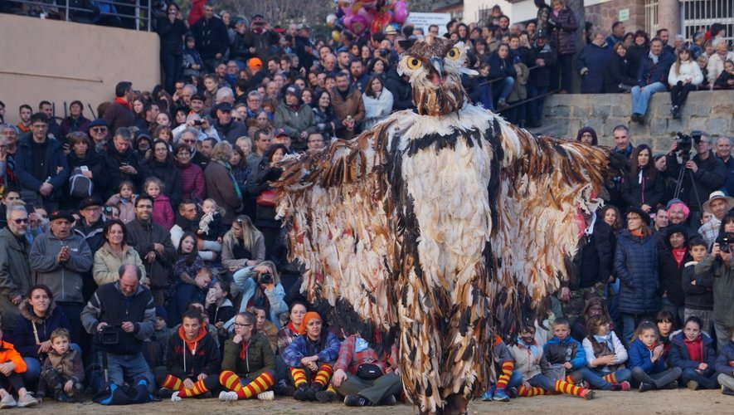
L’ours est mis à l’épreuve par les
Botes et les Tortuges…
Fête de l’Ours à Saint Laurent de Cerdans

Slide 4
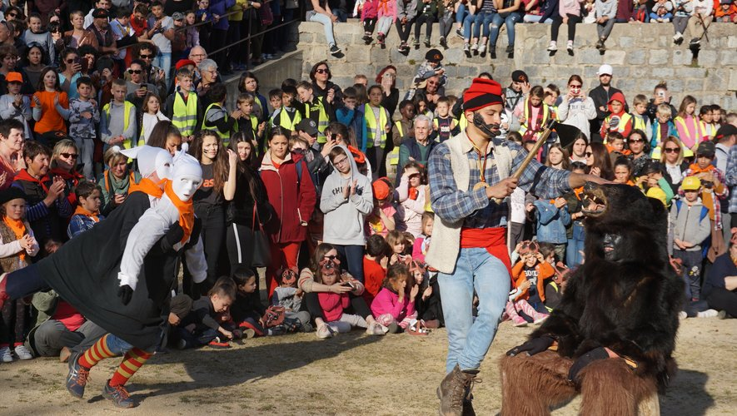
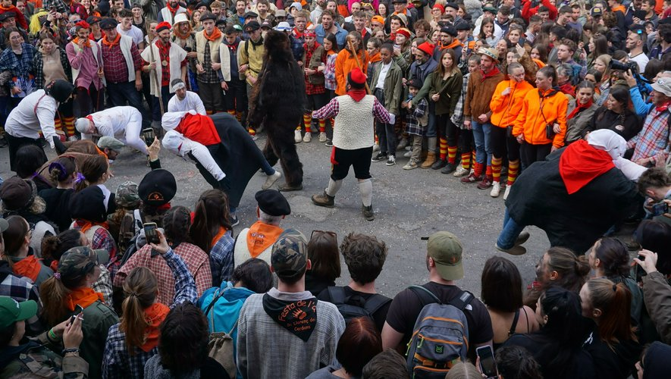
Saint Laurent de Cerdans
Le 23 Février
Défilé Carnavalesque et, courses poursuite
dans les rues du village

Slide 5
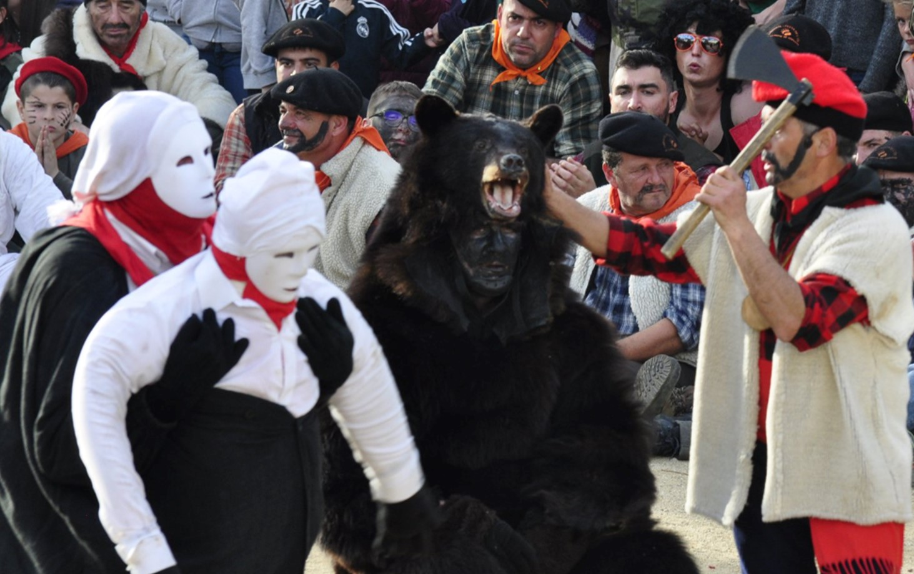
les personnages de la Fête de l’Ours (Saint Laurent de Cerdans)

Slide 6
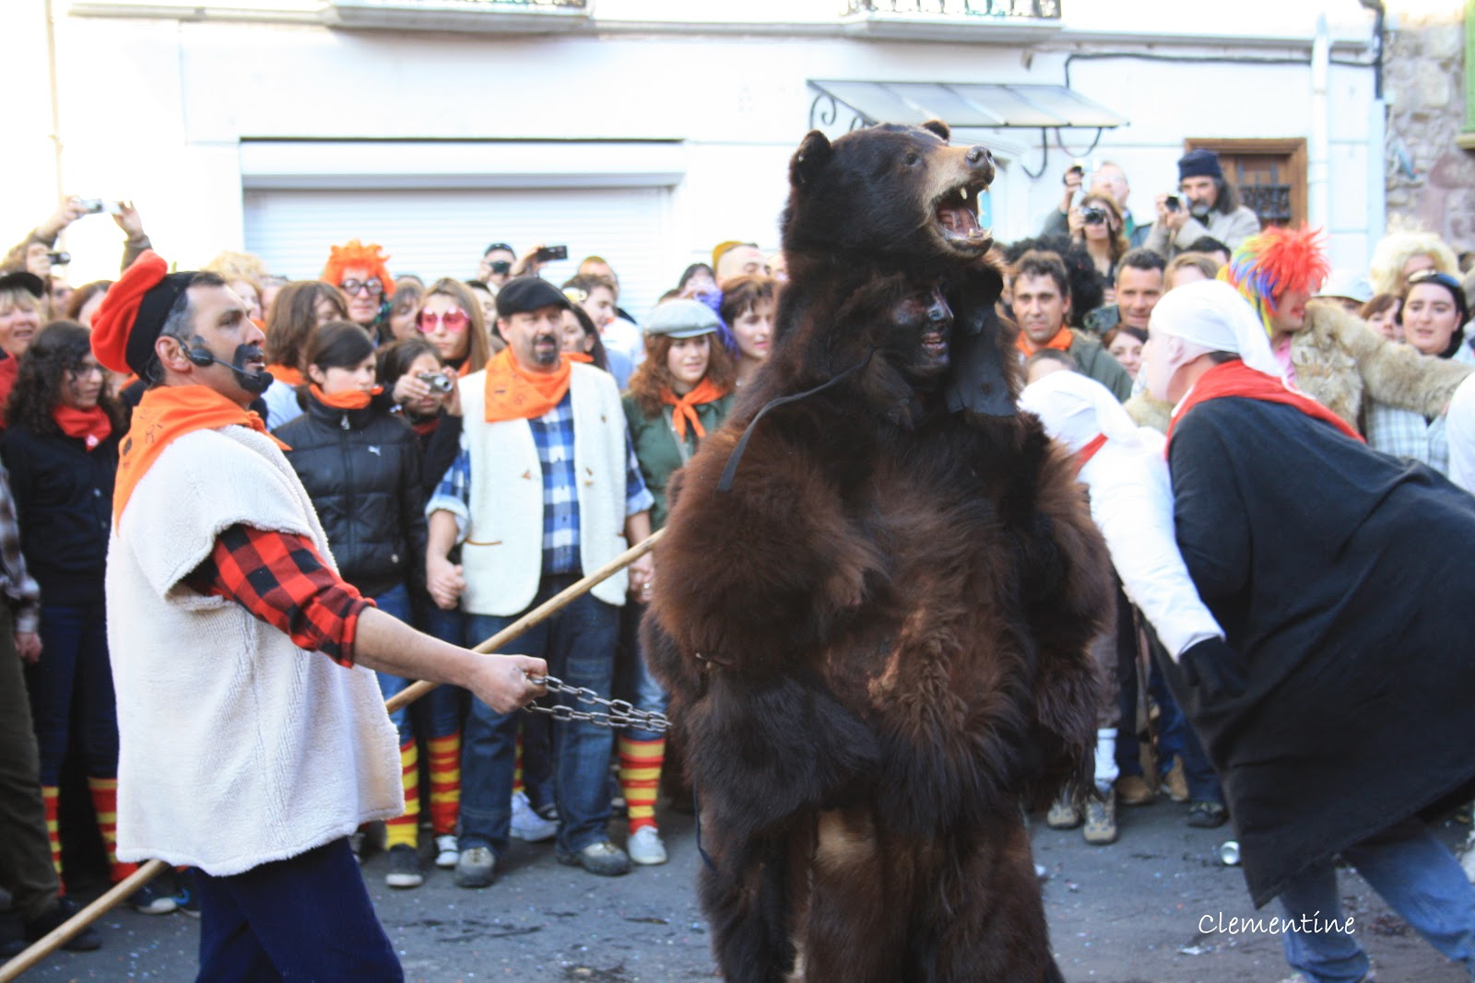

Slide 7
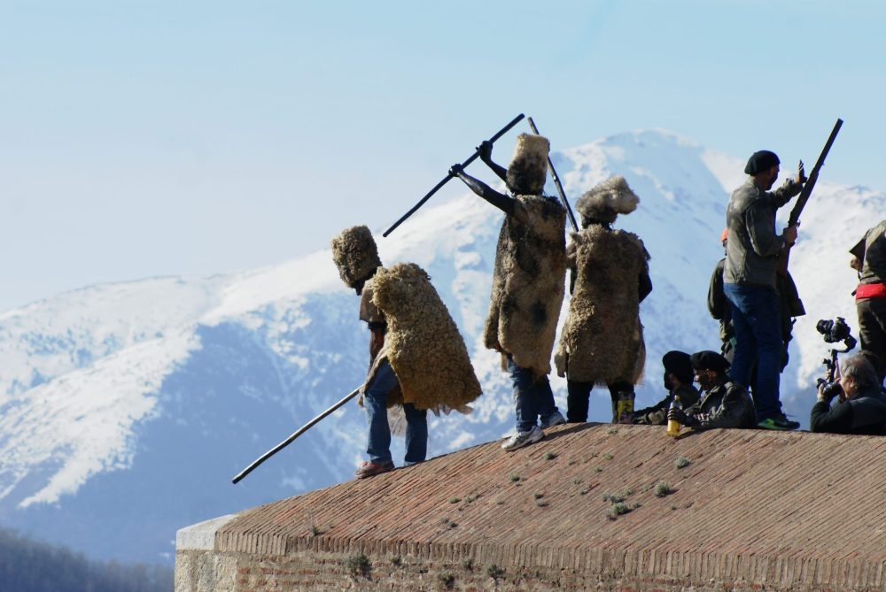
PRATS DE MOLLO LA PRESTE
Sur le thème du passage de l’Homme sauvage à l’Homme civilisé

Slide 8
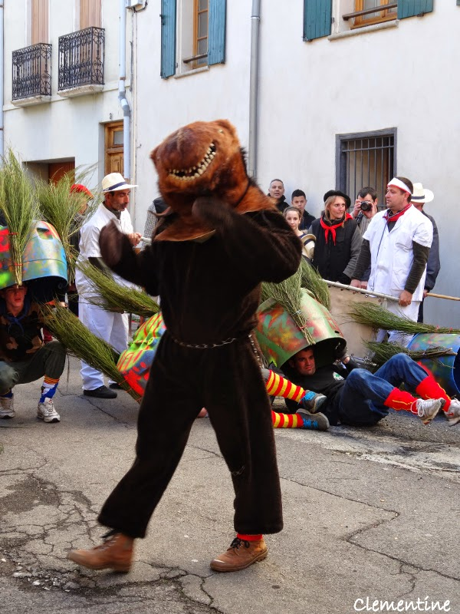
Prats de Mollo la Preste
16 Février
Des jeunes gens, recouverts de peaux de bête
Enduits d’huile et de suie poursuivent les villageois, dans la bonne humeur!!

Slide 9
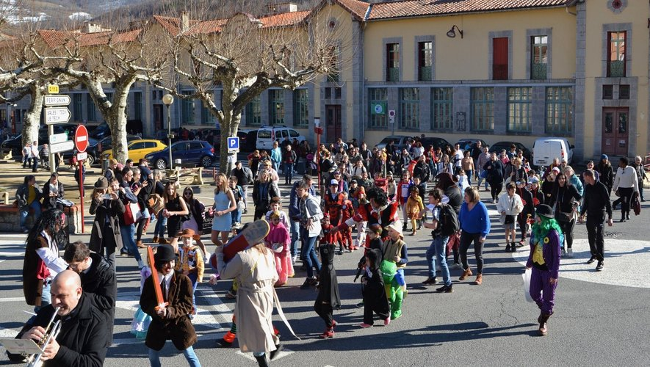
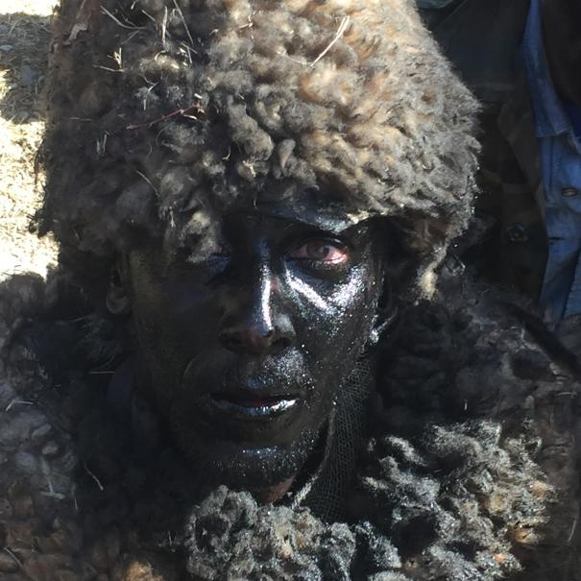
Prats de Mollo la Preste

Slide 10
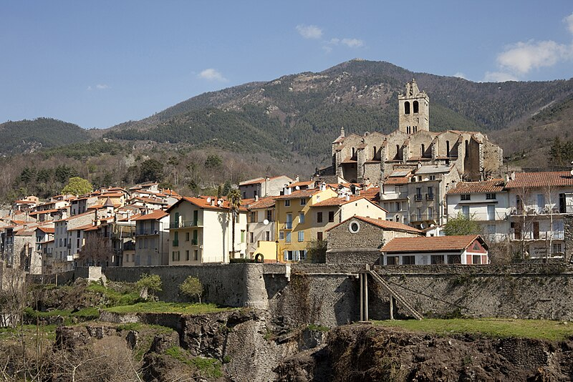
PRATS DE MOLLO LA PRESTE
le village et l’église
dans les Pyrénées Orientales

Slide 11
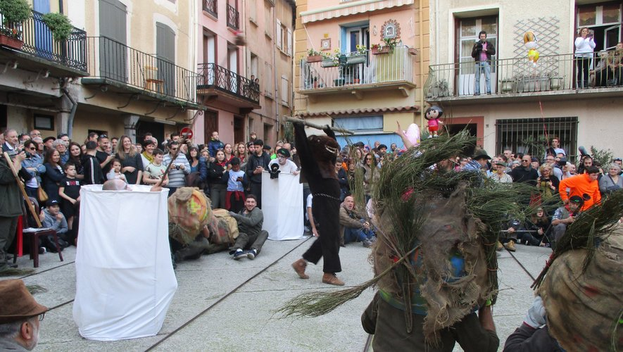
ARLES sur TECH début Février - Repas – Saynètes sur les places du village – Rasage de l’Ours -

Slide 12
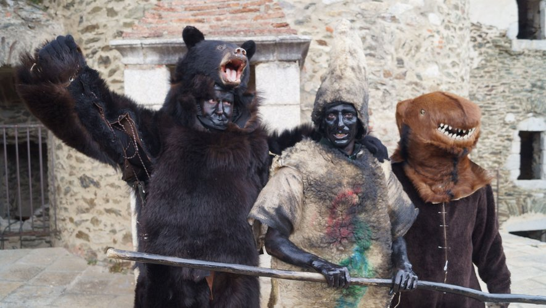

Slide 13


Slide 14
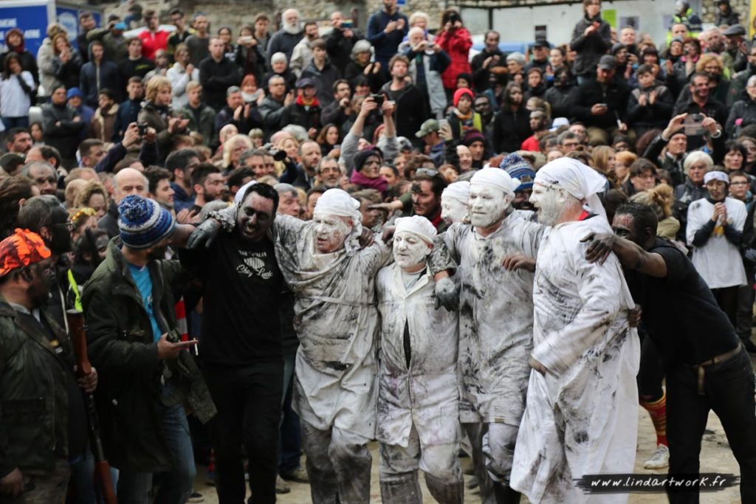
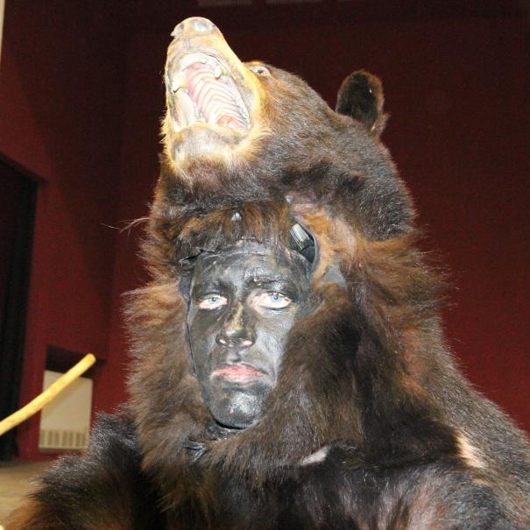
Au programme : Festa de l’Os petit
Rasage de l’Ours - Animation musicale avec banda –
Repas des Chasseurs – Trobadu dels Caçairs de la Roseta des Trappeurs – Sardanes – Chasse à l’Ours….

Slide 15
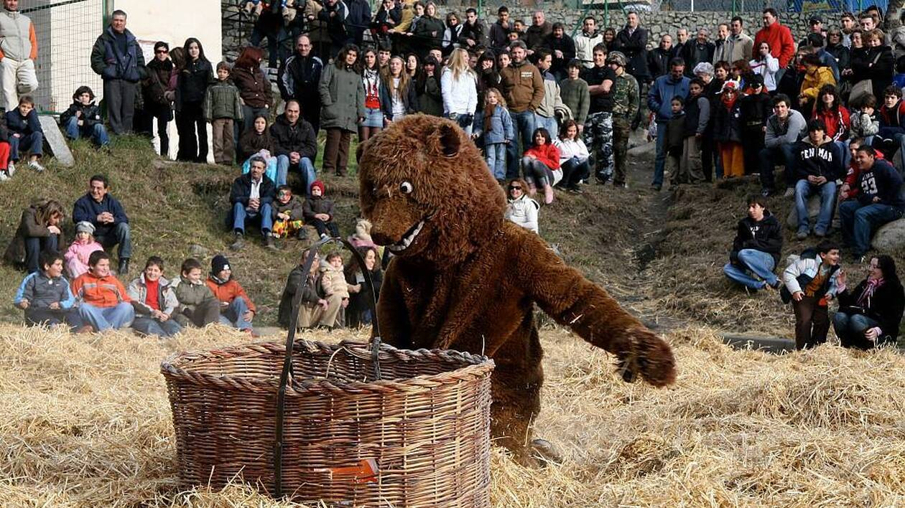

Slide 16
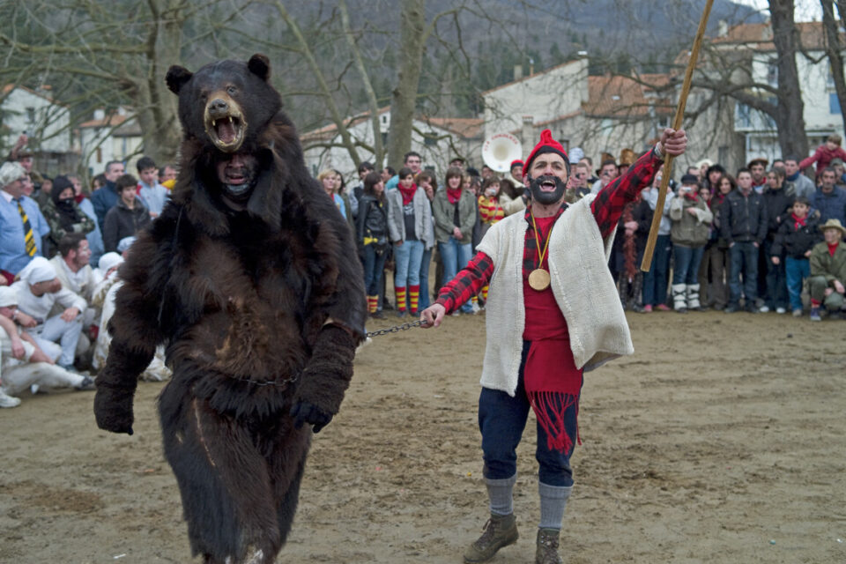
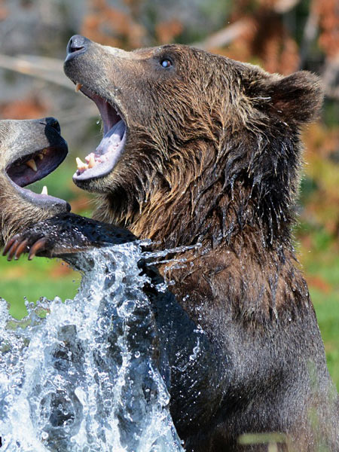
concentré de traditions Pyrénéenne et, coutumes régionales comme :
Sardane , danses et musiques traditionnelles
Une fête conviviale dans la bonne humeur!!

Slide 17
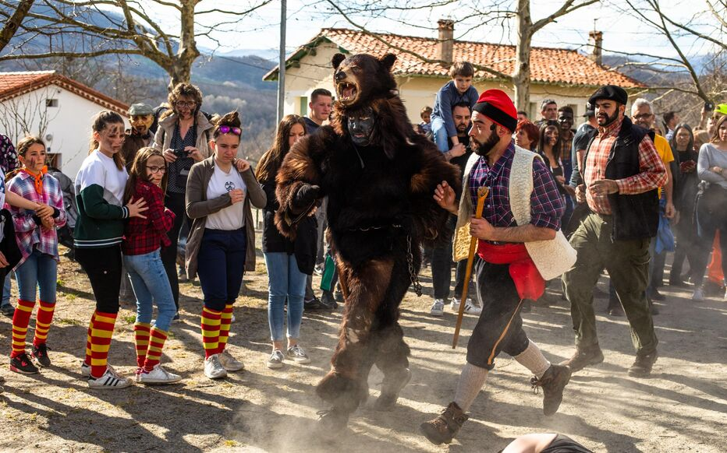
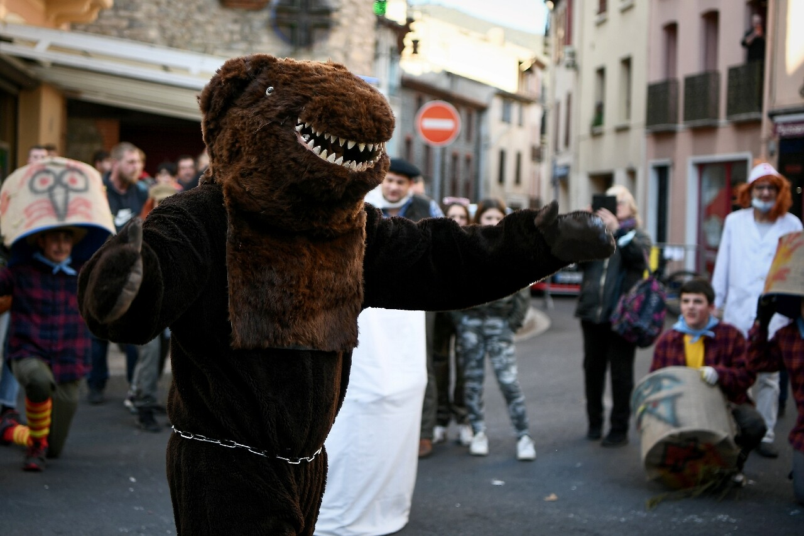
Arles sur Tech

Slide 18

Sur Une Suggestion Et Une Finition De JackDidier
Lorient Vous A Présenté La Fête de L’Ours
Une Tradition Des Pyrénées – Orienales
Les Images Et Le Son Du Net
Daniel

